Slide 1
урок МУЗЫКИ
5 класс

Slide 3
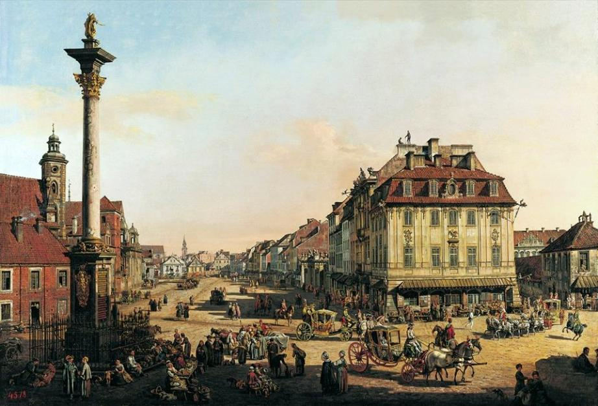
город Зальцбург

Slide 4
КРОССВОРД

Slide 5
ВОПРОС № 1
Как называется наш урок?

Slide 6
ВОПРОС № 2
Как называется симфоническое произведение
Анатолия Константиновича Лядова,
про отрицательного персонажа славянской мифологии?

Slide 7
ВОПРОС № 3
Как называется любимый город
Феликса Мендельсона, написавшего инструментальные пьесы «Песни без слов»?

Slide 8
ВОПРОС № 4
Назовите основоположника Русской классической школы?

Slide 9
ВОПРОС № 5
Назовите музыкальное произведение для голоса лирического характера , где поется о любви, о дружбе, о чувствах?

Slide 10
ВОПРОС № 6
Как называется музыкальным языком симфоническое произведение
Николая Андреевича
Римского-Корсакого
«Шехеразада»?

Slide 11
 |  |  |  |  | 1. | М | у | з | ы | к | а
2. | к | и | к | и | м | О | р | а
 | 3. | в | е | н | е | Ц | и | я
4. | г | л | и | н | к | А
 |  |  |  |  | 5. | Р | о | м | а | н | с
 |  | 6. | с | ю | и | Т | а

Slide 12
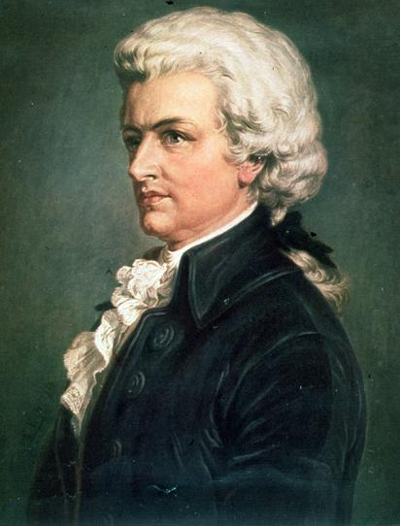
Мо́царт
Во́льфганг Амадéй
27 января 1756г - 5 декабря 1791г

Slide 13
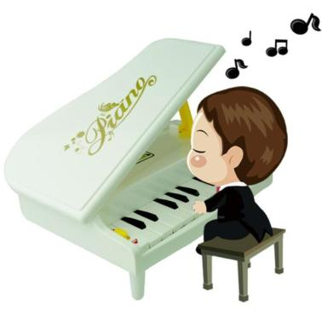
ТЕМА УРОКА
«Ты, Моцарт,
бог и сам того не знаешь!»

Slide 14
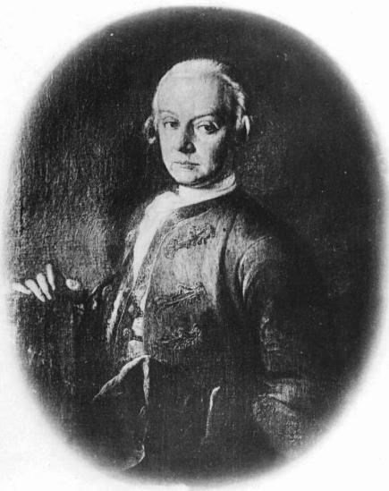
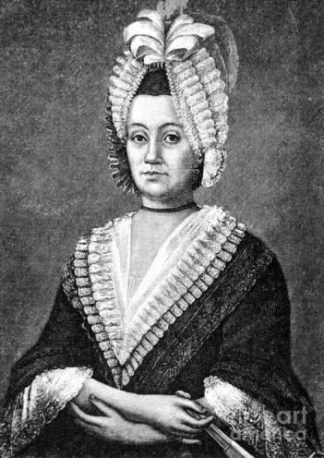
Анна Мария Моцарт
Леопольд Моцарт

Slide 15
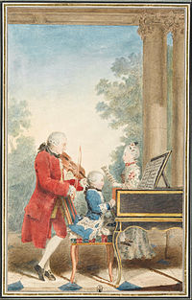
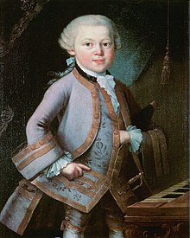
Портрет шестилетнего Вольфганга в костюме, подаренном императрицей. Неизвестный художник,
1763 год
Леопольд, Вольфганг и Наннерль. Акварель Кармонтеля. Париж, 1763—1764 год

Slide 16
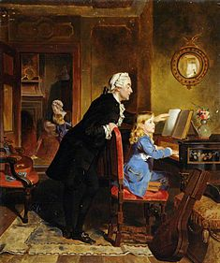
Картина XIX века, изображающая Вольфганга и его отца Леопольда за занятием музыкой. Художник — Эбенейзер Кроуфорд

Slide 18
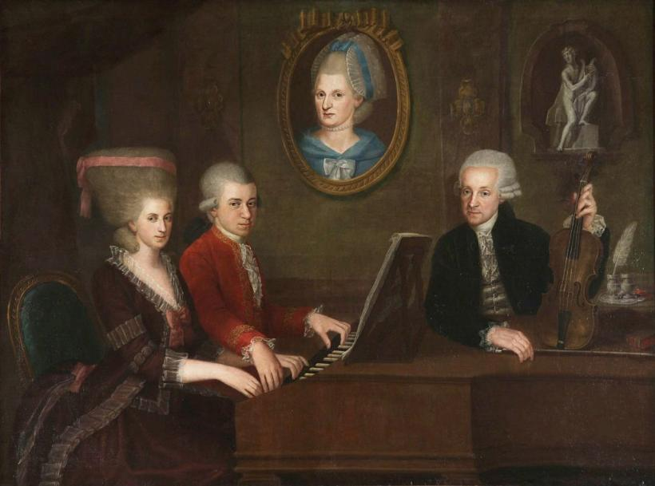
Семья Моцартов. На стене — портрет матери.
Художник Иоганн Непомук де ла Кроче, ок. 1780 г.

Slide 20
Когда Моцарту минуло 17 лет, среди его произведений насчитывались уже:
четыре оперы,
несколько духовных сочинений,
13 симфоний,
24 сонаты,
массы и более мелкие композиции.
За промежуток 1775—1780 годах (19-24 года) – 5 лет:
6 клавирных сонат,
несколько скрипичных сонат и фортепианных концертов,
Концерт для гобоя с оркестром,
два концерта и Andante для флейты с оркестром,
Концерт для флейты и арфы,
три квартета для флейты, скрипки, альта и виолончели,
большую симфонию № 31 D-dur, прозванную Парижской,
несколько духовных хоров,
12 балетных номеров.

Slide 22
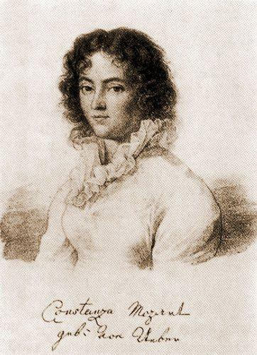
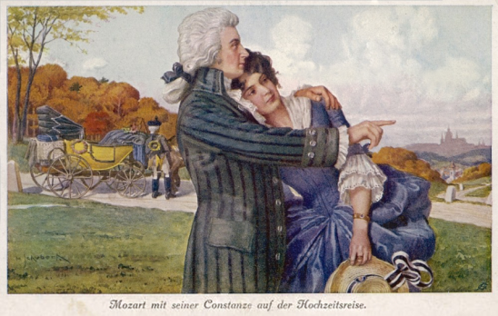
Констанция Моцарт

Slide 23
Турецкое рондо
Соната для фортепиано № 11, ля мажор
первая часть - тема с вариациями «Andante grazioso»;
вторая часть - менуэт;
третья часть - «Rondo Alla Turca» («Турецкое рондо», «Рондо в турецком стиле»).
Впервые ноты моцартовской «Сонаты для фортепиано № 11 ля мажор» были изданы в австрийской столице - Вене, музыкальным издательством «Artaria & Co», в 1784 году.
Соната посвященна Австро-турецкой войне 1788-1791 г.

Slide 24
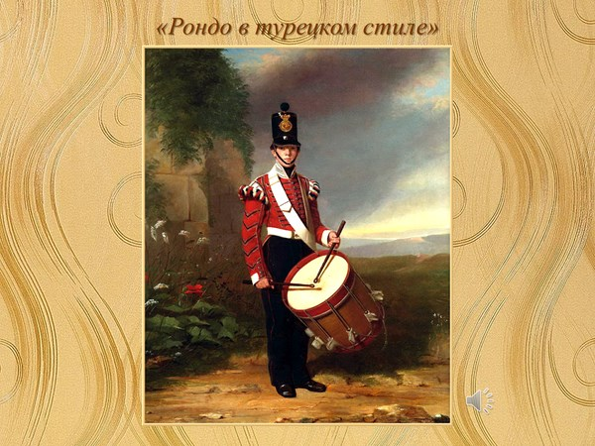

Slide 25
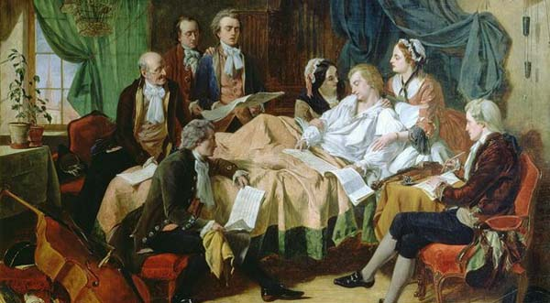
«Последние часы жизни Моцарта»,
картина работы Г. Н. О’Нила, 1860-е гг.

Slide 27
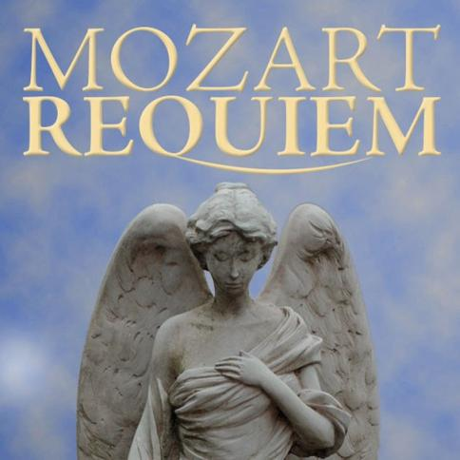
Реквием — это латинская заупокойная месса, отпевание. Название происходит от первого слова латинского текста
«Requiem aeternam dona eis, Domine»,
что в переводе означает
«Покой вечный дай им, Господи».

Slide 28
№1 - вступительная молитва «Вечный упокой ниспошли Ты им»... — Kyrie eleison (Господи, помилуй) —
№ 2 Dies irae (День гнева, День предстанет в гневной силе),
№3, Tuba mirum — Вострубит труба нам звоном
№4, Rex tremendae — Царь дрожащего творенья
№5, Recordare — О, припомни, Иисусе, за меня Ты путь свой трудный
№6, Confutatis (Суд изрекши посрамленным), где мрачным возгласам мужского хора отвечают трепетные женские голоса.
№7 — Lacrimosa - Слезный этот день настанет
№8 — Domine Jesu - Господи Боже Христе, царь славы
№9, Hostias - Жертвы, молитвы Тебе, Господи

Slide 29
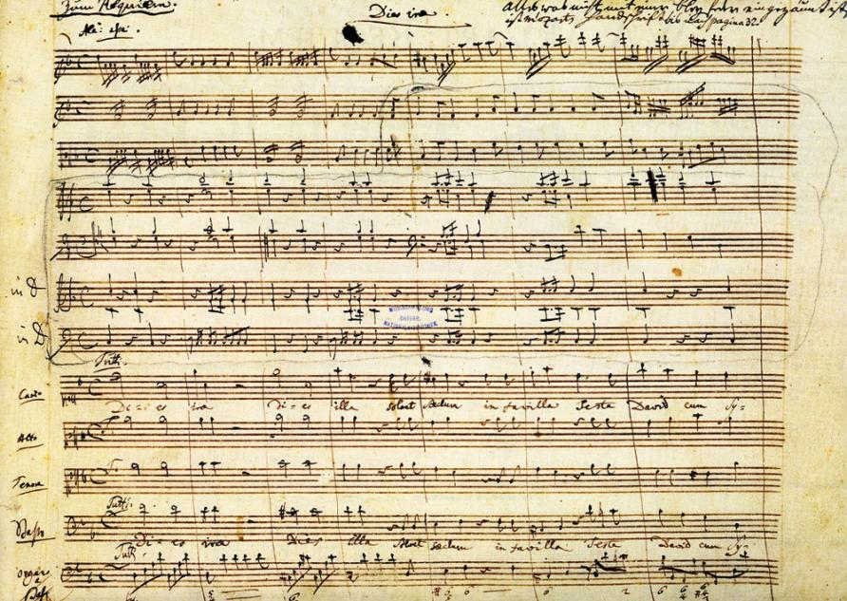

Slide 30
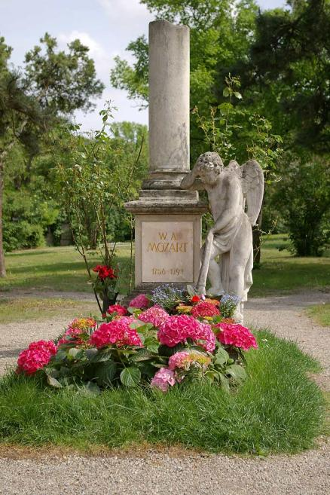
5 декабря 1791 года
великого композитора
не стало
Кенотаф Моцарта — наиболее известное «захоронение» кладбища Святого Марка

Slide 31
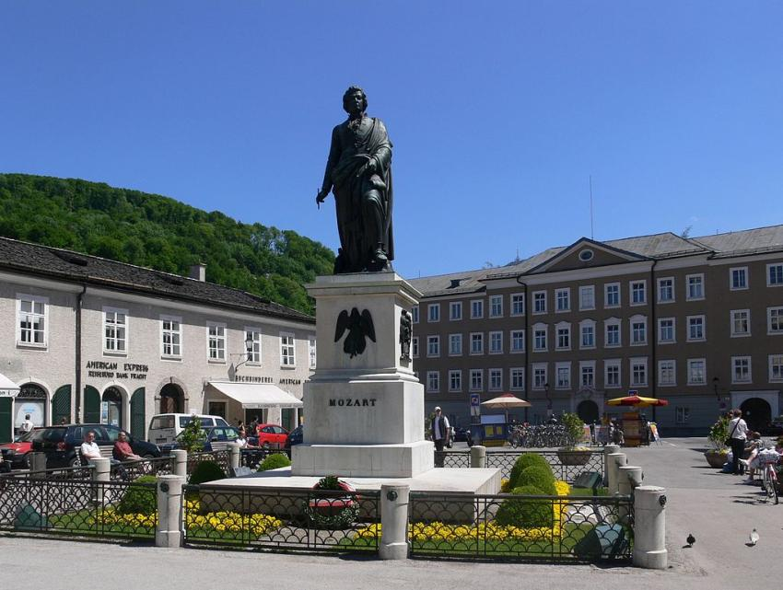
Памятник В. Моцарту в Зальцбурге

Slide 32
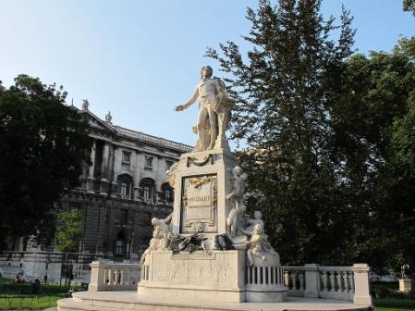
Памятник В.Моцарту в Вене

Slide 33
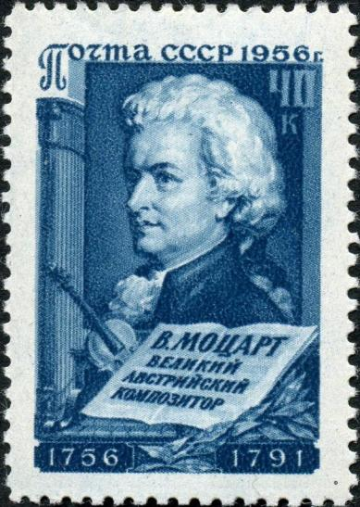
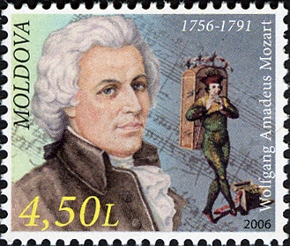
Почтовая марка Молдовы,
2006г.
Почтовая марка СССР,
1956г.

Slide 34
В честь Моцарта назван астероид (1034) Моцартия, открытый в 1924г.
советским астрономом
Владимиром Альбицким
в Симеизской обсерватории

Slide 35
Наследие В.А. Моцарта насчитывает
626 произведений:
17 опер,
50 симфоний,
21 концерт для клавира с оркестром,
5 концертов для скрипки с оркестром,
концерты для флейты, валторны, фагота и др.инструментов;
60 камерно-инструментальных ансамблей,
20 сонат для фортепиано,
35 сонат для скрипки и фортепиано,
40 песен,
Духовные произведения,
оратория,
реквием, и мн.др.

Slide 36
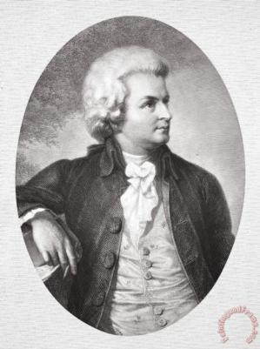
Не знаю, в самом ли деле ангелы в присутствии Бога играют лишь Баха, но я уверен, что в своём домашнем кругу они играют Моцарта.
Карл Барт
(швейцарский кальвинистский теолог)

